Slide 1
PLÓTER DE CORTE / ROTUTEX C41 / SKYCUT C19

Slide 2
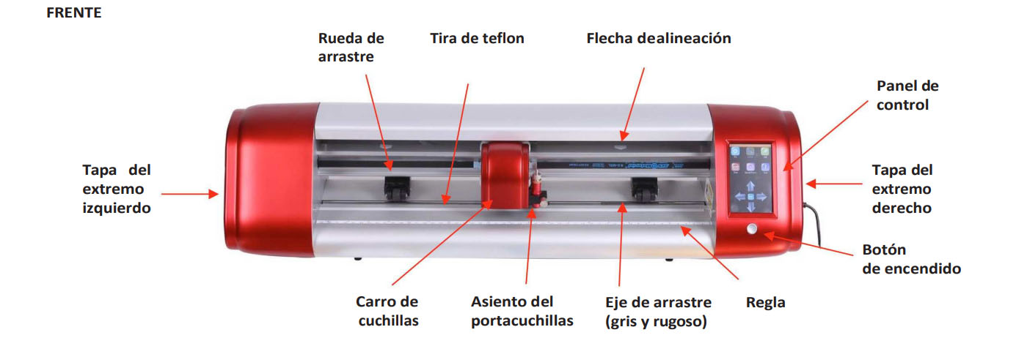
PLÓTER DE CORTE
¿Qué é un plóter de corte e que podo facer con el?

Slide 3
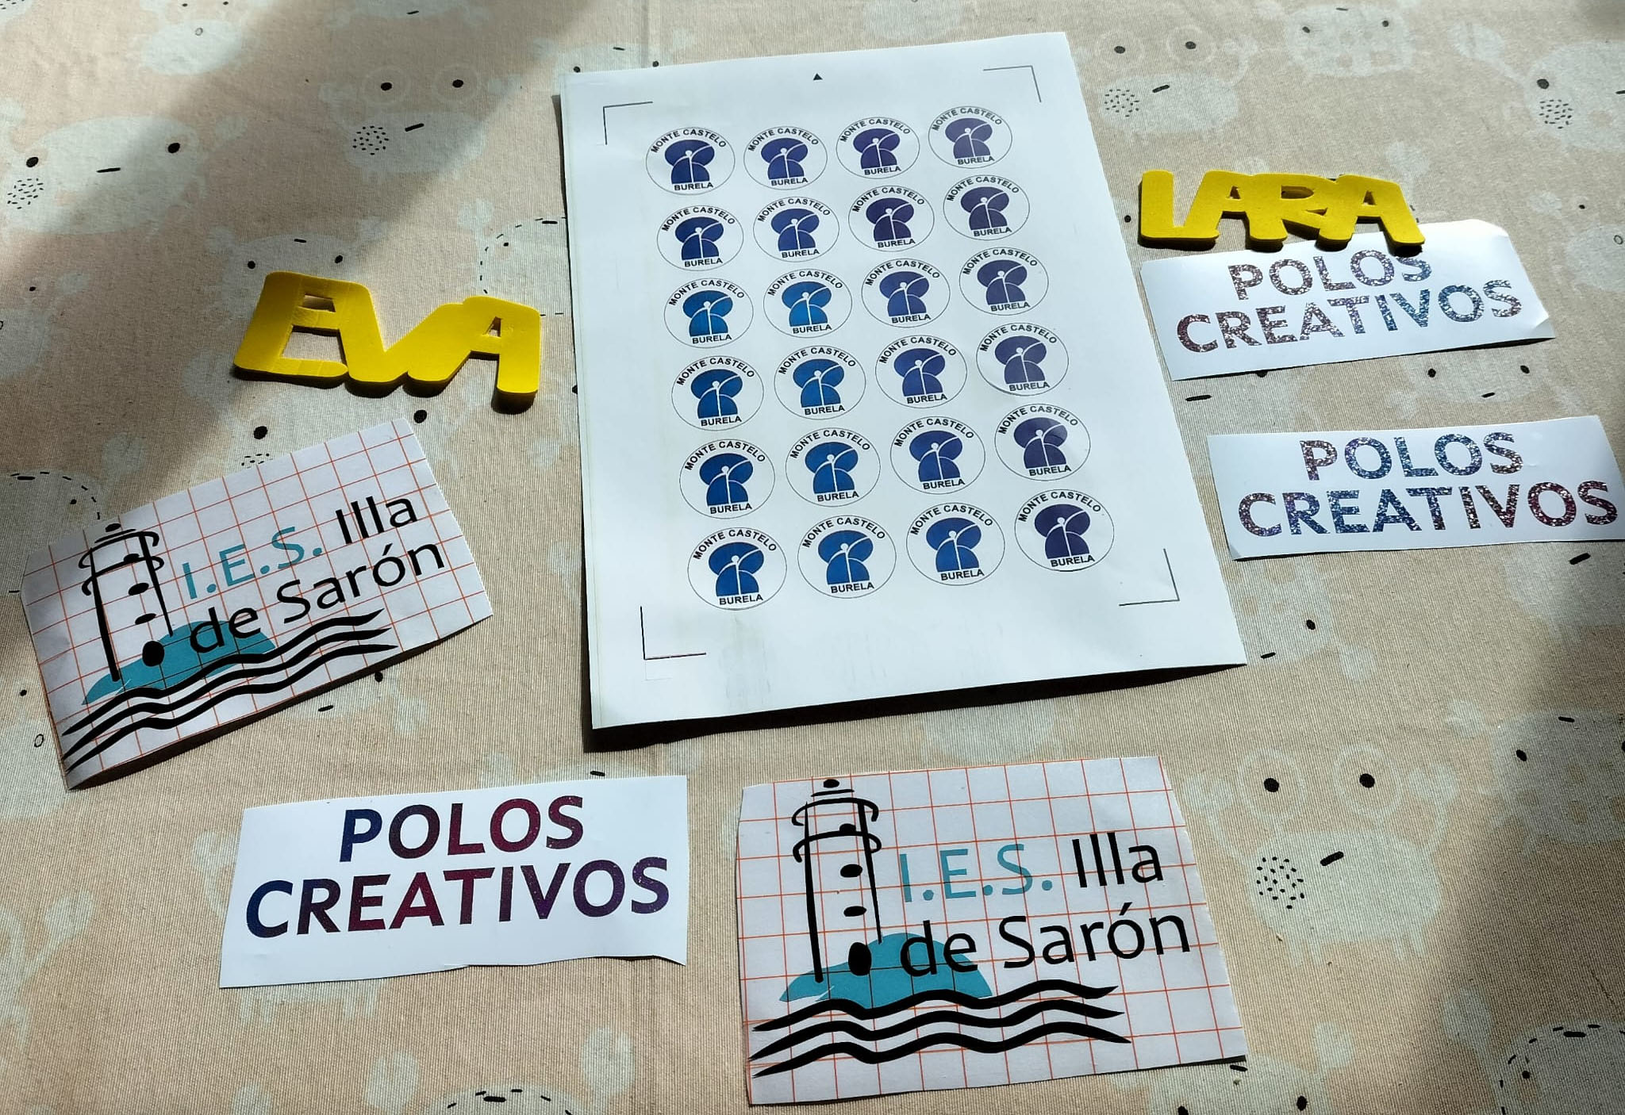
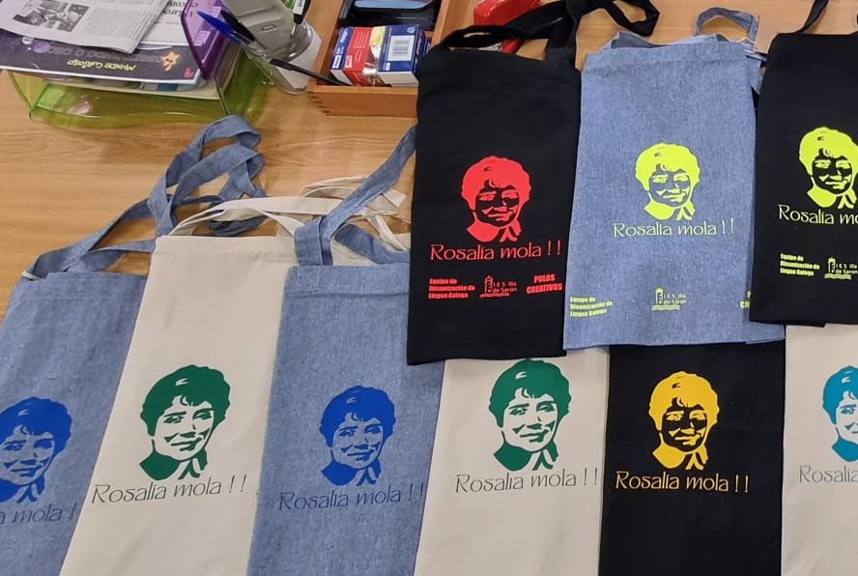
PLÓTER DE CORTE
¿Qué é un plóter de corte e que podo facer con el?

Slide 4
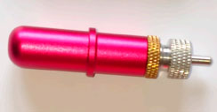
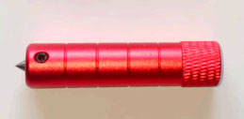
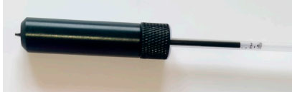
USOS E APLICACIÓNS
CORTE, TRAZADO E “REPUXADO”
Corte de vinilo adhesivo.
Corte de vinilo textil.
Corte de materiais de decoración e didácticos, como goma eva, cartulina, telas, denim, feltro, papel.
Trazado de impresión
Repuxado do coiro, liñas de corte para crear caixas, sobres, embalaxes.
Debuxo e gravado, incluso en aluminio anodizado ou xoias.

Slide 5
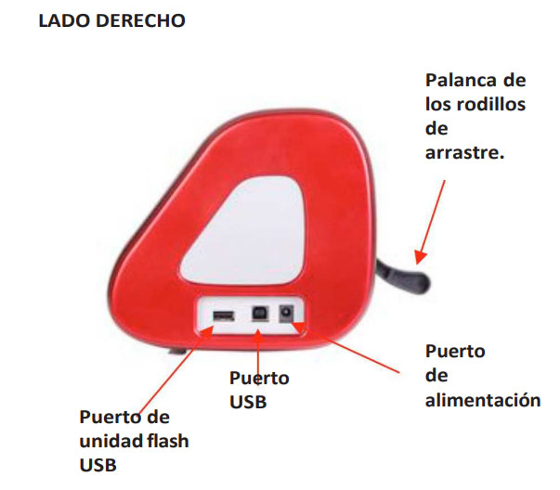
CONEXIÓN:
  CABLE USB (A MÁIS FIABLE)
  WIFI
    TRABALLO SEN CONEXIÓN.
      (a través de arquivos de trazado en formato .plt cargados mediante unha memoria usb).

Slide 6
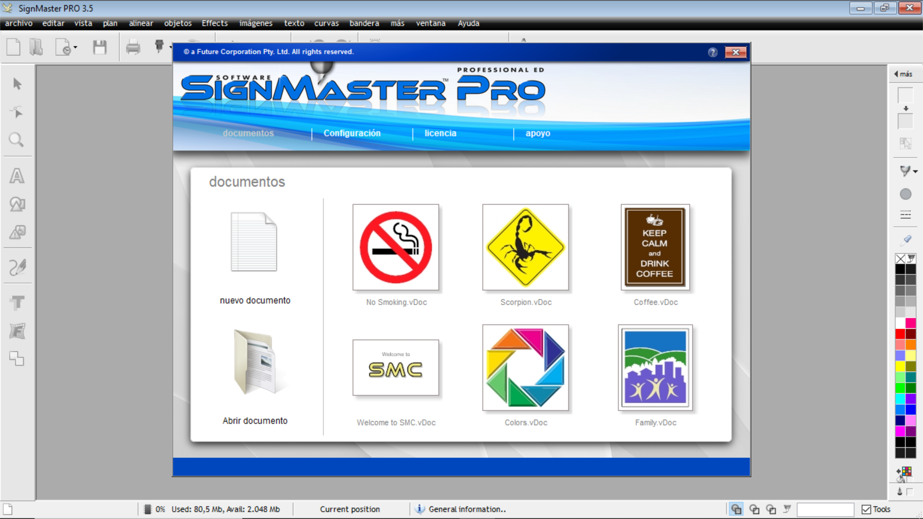
SOFTWARE
SINGMASTER PRO
-CADA PLOTTER Licencia para 1 pc.
-Para cambiar de pc, hai que dar baixa a licencia para instalar en outro terminal.
-Combina deseño vectorial con comunicación (PLOTTER-pc). Importa arquivos vectoriais de Autocad-Inkscape-Illustrator-Corel draw, fotografías…

Slide 7



TIPOS DE FERRAMENTAS
Debuxar | Soporte bolígrafo | Offset igual a 0
Corte simple | Porta coitelas | Amarela | 30 graos (materiais duros) | Offset de 0,75
Corte por cores |  | Vermella | 45 graos (vinilo e materiais común) | Offset de 0,3
Creación de contorno |  | Azul | 60 graos (materiais grosos) | Offset de 0,4
Repuxado-Fendas | Fold tool. Offset = 0
PORTA TINTA-serve para pintar e é necesario para as calibracións.
PORTA-COITELAS-sosteñen e regulan a altura das coitelas, tres tipos principais de coitelas segundo material a cortar. A máis común é a vermella. Fráxiles, é convinte ter reposto.
FERRAMENTA DE REPUXADO E GRAVADO
      CONCEPTO DE OFFSET

Slide 8
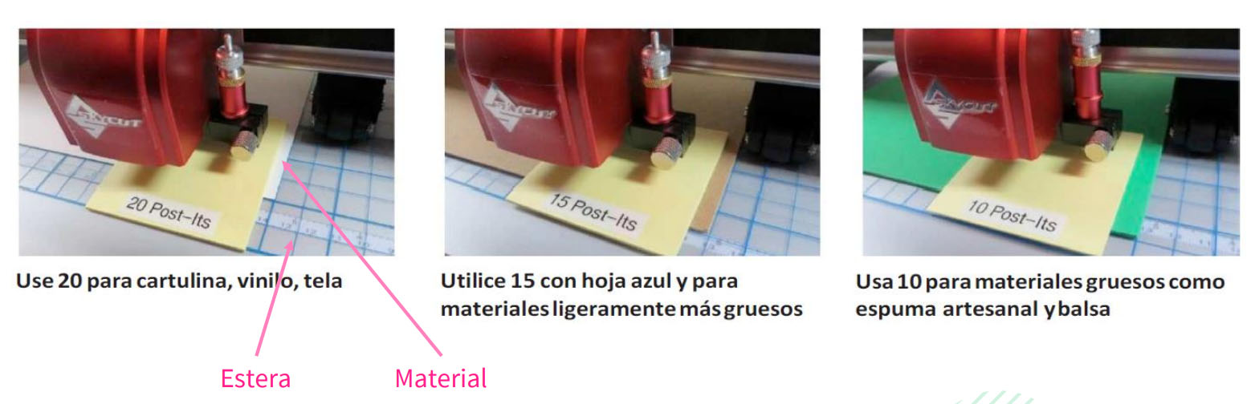
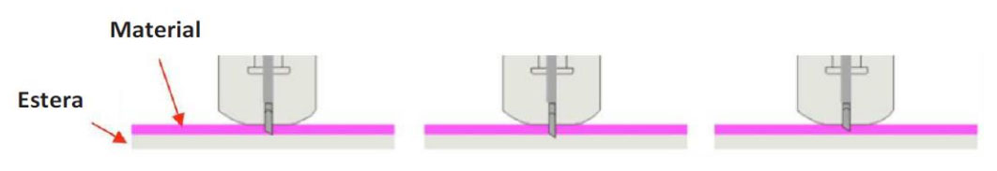
REGULACIÓN DE ALTURA DA COITELA RESPECTO DO MATERIAL A CORTAR. UNIDADE DE MEDIDA… O POST-IT
REGULACIÓN DO QUE SAE A COITELA CON RESPECTO Ó PORTACOITELAS. DEBE CORTAR SÓ UNHA CAPA E NON MARCAR O SOPORTE. FACER SEMPRE “TEST”

Slide 9
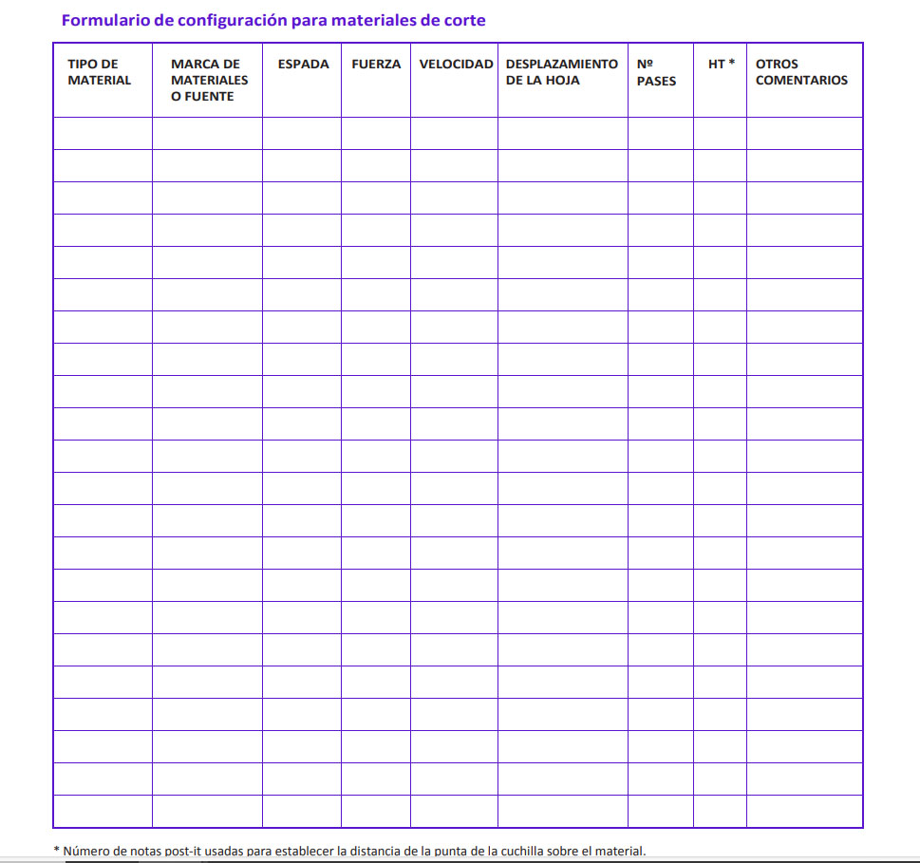
PARÁMETROS DE CORTE
VELOCIDADE DO DESPLAZAMENTO DA COITELA CANDO ESTÁ A CORTAR O MATERIAL.
FORZA (PRESIÓN) DA COITELA CONTRA O MATERIAL
REXISTRAR OS PARÁMETROS CANDO O CORTE SAE BEN. (MATERIAL, MARCA E COR, TIPO DE COITELA, FORZA, VELOCIDADE, OFFSET, PASADAS, ALTURA CON RESPECTO Ó MATERIAL…..

Slide 10
PRÁCTICA - VECTORIZACIÓN A DÚAS CORES
Fabricación dunha pegatina en vinilo adhesivo dende un logotipo a dúas cores.

Slide 11
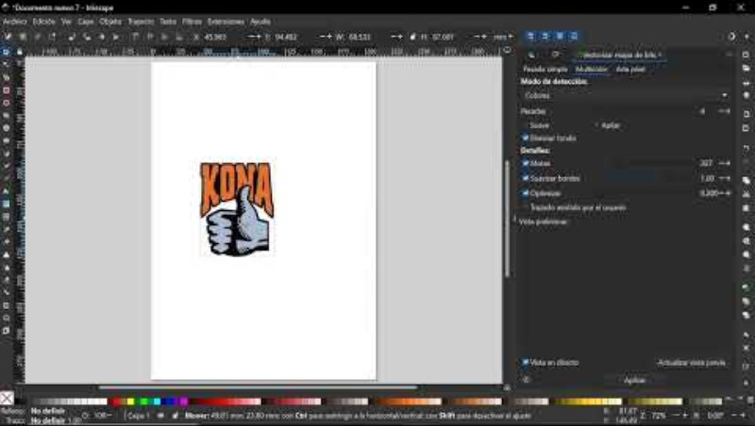

Slide 12
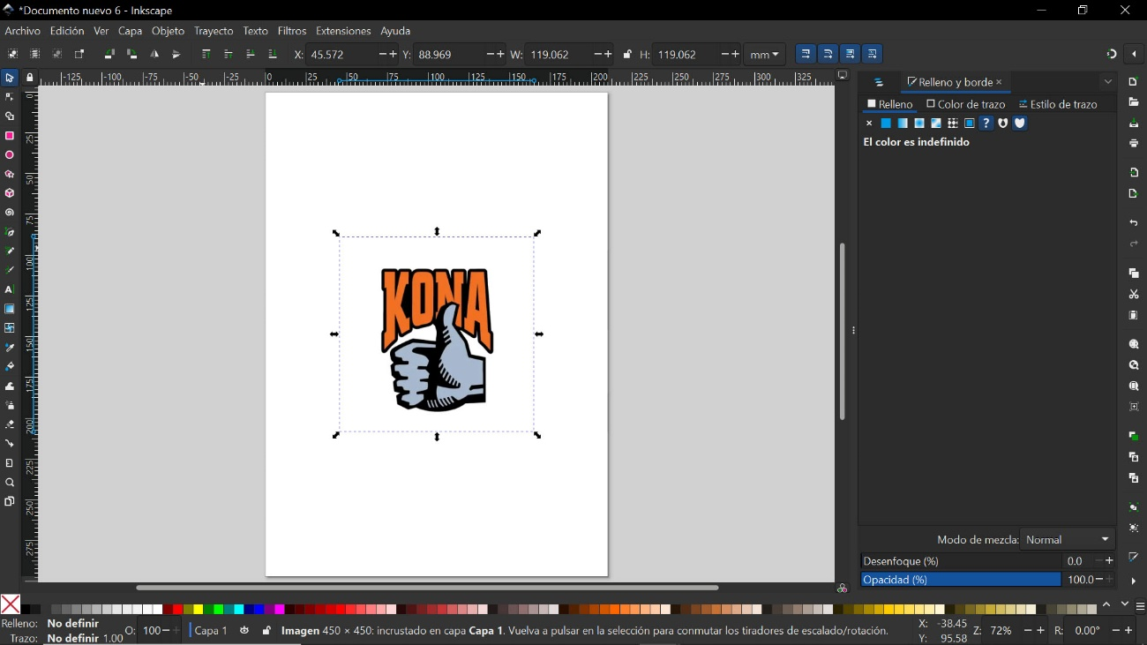
Abrimos a imaxe en INKSCAPE.

Slide 13
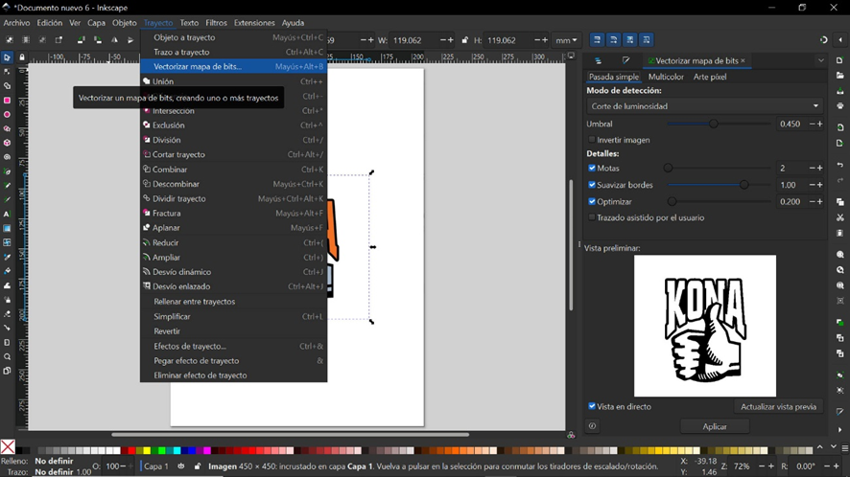
Imos á ferramenta de vectorizar mapa de bits de INKSCAPE

Slide 14
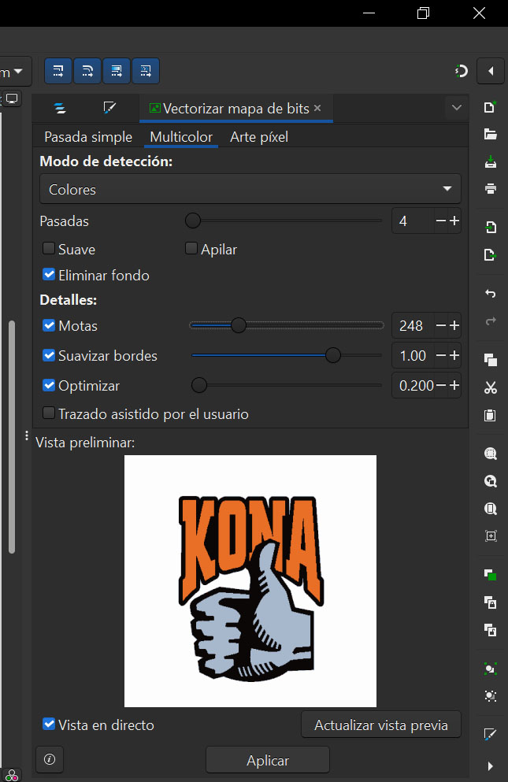
DEFINICIÓN DOS PARÁMETROS DA VECTORIZACIÓN:
-Vectorización multicolor.
-tipo “colores”.
-Eliminar fondo.
-Axustar “motas”

Slide 15
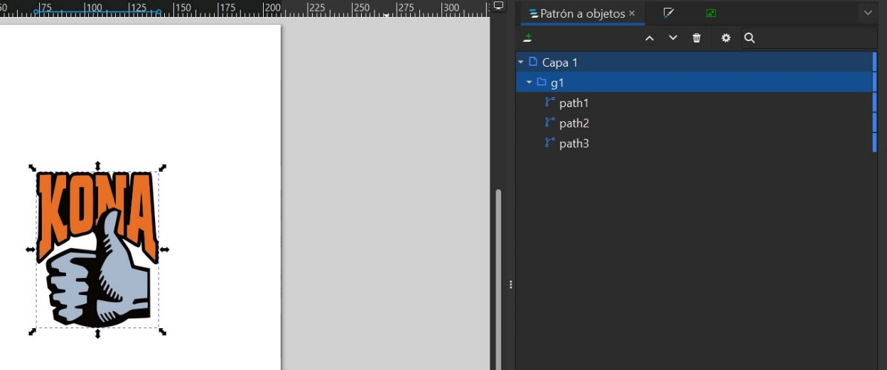
Na fiestra de capas, comprobamos que temos tres trazados, un correspondente a cada cor.

Slide 16
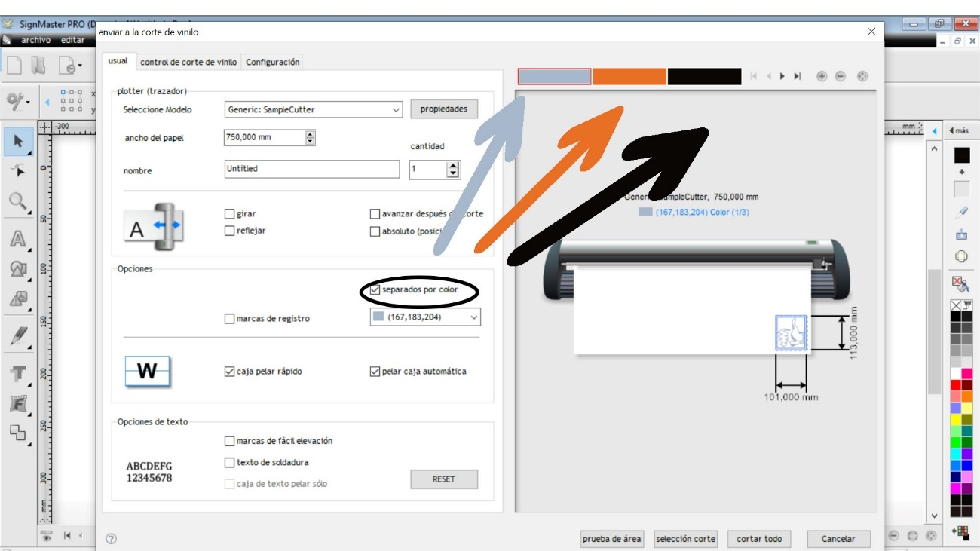
Importamos a Singmaster
Enviamos a cortar e seleccionamos “separados por cores” Presentándosenos así 3 traballos, un por cada cor.

Slide 17
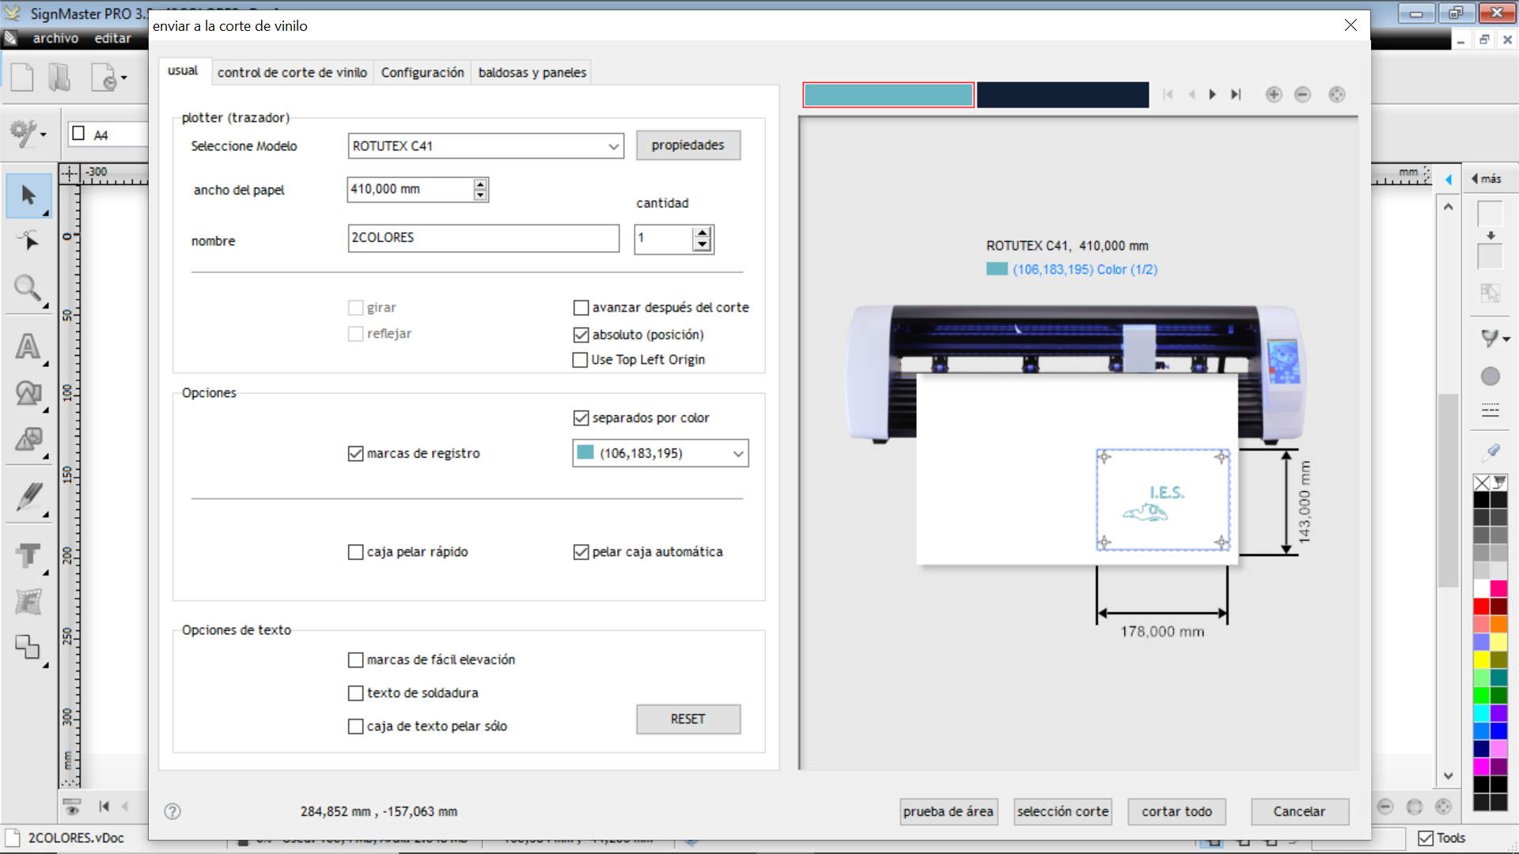
-USO DE ABSOLUTA POSICIÓN NO DIÁLOGO PREVIO Ó CORTE.
-USO DE MARCAS DE POSICIÓN PARA MELLOR POSICIONAMENTO.

Slide 18
PELAREMOS E MONTAREMOS O VINILO NO PAPEL TRANSFER DE FORMA ORDEADA.

